Slide 1
Funktionen
Lars Meyer / Version 1.1
Berufsfachschule BBB

Slide 2

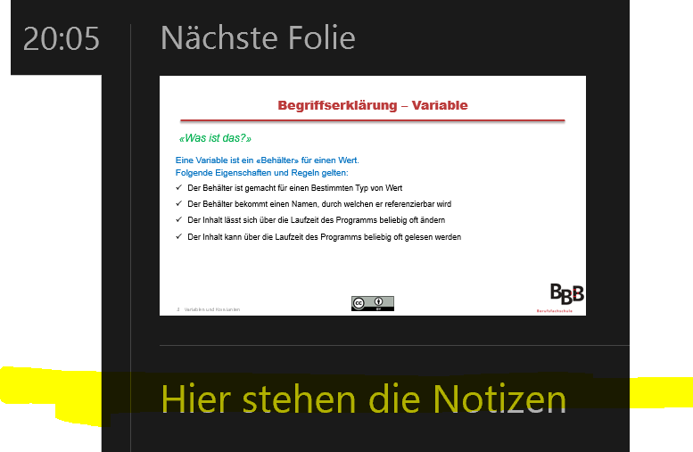
Zur Verwendung
Diese Präsentation enthält Notizen und Animationen
Damit Sie bei der Arbeit im Selbststudium vollen Gebrauch machen:
Modus «Bildschirmpräsentation» + Referentenansicht
Bildschirmpräsentation starten: oder F5
Rechte Maustaste → Referentenansicht 3)
Notes:
Hier stehen die Notizen

Slide 3
Funktionen – erklärt
Relevanz
Stellen Sie sich folgendes vor:
Sie haben denselben Programmcode mehrfach verwendet und müssen etwas ändern
Sie finden sich in Ihrem Programmcode schlecht zurecht, viele verschiedene Passagen machen ihn unübersichtlich
Sie möchten gerne wissen, das was Programm macht, und müssen erst 200 Zeilen Code durchschauen

Slide 4
Funktionen – erklärt
Was und Wofür?
Funktionen erlauben,
ein Stück Programmcode abzukapseln
dass Programmcode einmal geschrieben mehrfach verwendet werden kann
Programmcode besser zu strukturieren
Programmcode leserlicher zu machen

Slide 5
Funktionen – erklärt
Wie?
Funktionen
werden einmal definiert
können beliebig oft aufgerufen werden
führen bei Aufruf ein vordefiniertes Stück Programmcode aus
Können Informationen (Parameter) entgegen nehmen, mit welchen sie «arbeiten»
können ein Ergebnis (Rückgabewert) zurückgeben

Slide 6
Funktionen – erklärt
Kommt mir bekannt vor
Erinnern Sie sich an die Methodenaufrufe ⁽¹⁾. Bei Funktionen geht es grundsätzlich um das selbe. Wir haben
ein Ding → in diesem Fall unser Programm⁽²⁾
die Möglichkeit etwas zu tun → definiert durch den Programmcode unserer Funktion
Hilfsmittel, also womit etwas getan werden soll → die Parameter, welche wir übergeben
ein Resultat → in Form eines Rückgabewertes (welcher auch «leer» ⁽³⁾ sein kann)
Notes:
PR_319_Methodenaufrufe.pptx
Da das «Ding» unser Programm ist, in welchem wir uns befinden, kann es in diesem Fall weggelassen werden.
Leer hiesse in dem Fall: Das Resultat ist kein Rückgabewert, sondern zeigt sich in einer anderen Form (wie z.B. Konsolenausgabe, Programmende, etc.).

Slide 7
Funktionen – Deklaration
Die Blaupause / Der Bauplan
Die Deklaration einer Funktion
bereitet die Funktion für die Ausführung vor
definiert, wie die Funktion bei Aufruf mit gegebenen Parametern ausgeführt werden soll
Wichtig: Der Programmcode in der Funktionsdeklaration wird nur ausgeführt, wenn die Funktion aufgerufen wird.

Slide 8
Funktionen – Deklaration
Abstrakt
Rückgabetyp
Funktionsname
Parameter
Parameter
wasKommtZurück TuEtwas(undZwarHiermit, undHiermit) {
// Definition von «etwas»
return wasZurückGegebenWird;
}
Funktionsrumpf
Rückgabe
Notes:
Funktionsname: Unter diesem Namen lässt sich die Funktion aus dem Hauptprogramm beliebig oft aufrufen.
Parameter: Machen die Funktion dynamisch. Sie geben vor, womit gearbeitet werden soll. Es können keine Parameter, ein Parameter oder mehrere Parameter mit Komma getrennt angegeben werden.
Rückgabetyp: Definiert den Datentyp des Rückgabewertes, z.B.:
void kein Rückgabewert
int Ganzzahl
string Text
etc.
Funktionsrumpf: Hier kommt der Programmcode hin, der ausgeführt werden soll.
Rückgabe: Mit dem Schlüsselwort «return» wird das Ausführen des Funktionsrumpfes abgebrochen und ein Wert (entprechend Rückgabe-Datentyp) zurückgegeben. Bei Rückgabetyp «void» ist das Schlüsselwort «return» hinfällig.

Slide 9
Funktionen – Deklaration
Konkret, am Beispiel – ein Parameter, Rückgabewert
Ich möchte mittels Funktion ein gegebenes Menschen-Alter in ein Hunde-Alter umrechnen ⁽¹⁾.
Rückgabetyp
Funktionsname
Datentyp ⁽²⁾
Bezeichner⁽²⁾
int AlterInHundejahren(int menschenJahre) {
int hundeJahre = menschenJahre / 7;
return hundeJahre;
}
Funktionsrumpf
Rückgabe
Notes:
Unter den im Volksmund gegebenen Spielregeln, dass ein Hundejahr sieben Menschenjahren entspricht.
Datentyp und Bezeichner funktionieren hier als Deklaration eine neuer Variablen mit einem Gültigkeitsbereich, welcher sich auf den Funktionsrumpf (Bereich zwischen den geschweiften Klammern {}) beschränkt. Beim Aufruf der Funktion (Siehe «Funktionen – Aufruf») wird die Variable initialisiert.

Slide 10
Funktionen – Deklaration
Konkret, am Beispiel – zwei Parameter, Rückgabewert
Ich möchte mittels Funktion die Summe aus zwei Ganzzahlen zurückgeben.
Hier…
int AddiereGanzzahlen(int zahl1, int zahl2) {
return zahl1 + zahl2;
}
… und hier haben zahl1 und zahl2 keine Gültigkeit.

Slide 11
Funktionen – Deklaration
Konkret, am Beispiel – kein Parameter, kein Rückgabewert
Ich möchte mittels Funktion statisch die Adresse der BBB auf der Konsole ausgeben.
void GibBBBAdresseAus() {
Console.WriteLine("BBB Berufsfachschule");
Console.WriteLine("Wiesenstrasse 32");
Console.WriteLine("5400 Baden");
}
Keine Rückgabe⁽¹⁾
Notes:
Rückgabetyp: Void = Leer = Keine Rückgabe

Slide 12
Funktionen – Aufruf
Gebrauch machen
Der Aufruf einer Funktion
bedient sich der Deklaration
führt die im Funktionsrumpf definierten Anweisungen mittels der übergebenen Parameter aus und gibt ⁽¹⁾ das Resultat zurück.
Notes:
(1) falls entsprechend definiert

Slide 13
Funktionen – Aufruf
Abstrakt
Rückgabe
Funktionsaufruf
Parameter
Parameter
← TuEtwas(undZwarHiermit, undHiermit);
Notes:
Funktionsaufruf: Die Funktion wird unter dem definierten Namen aufgerufen.
Parameter: Die Parameter nicht, einzeln oder mit Komma abgetrennt als Werte übergeben)
Rückgabe: Die Rückgabe kann in einer Variablen gespeichert, direkt weiterverwendet oder ignoriert (falls «void») werden.

Slide 14
Funktionen – Aufruf
Konkret, am Beispiel – ein Parameter, Rückgabewert wird gespeichert
Ich möchte mittels Funktion ein gegebenes Menschen-Alter in ein Hunde-Alter umrechnen ⁽¹⁾.
Variablendeklaration für den Rückgabwert
Funktionsaufruf
Parameter als Wert
int berechnetesAlter = AlterInHundejahren(46);
Der Rückgabewert 6 wird von recht nach links über das Gleichheitszeichen der frisch deklarierten Variable berechnetesAlter zugewiesen und ist damit gespeichert.

Slide 15
Funktionen – Aufruf
Konkret, am Beispiel – kein Parameter, kein Rückgabewert
Ich möchte mittels Funktion statisch die Adresse der BBB auf der Konsole ausgeben.
Funktionsaufruf
Keine Parameter⁽¹⁾
GibBBBAdresseAus();
Notes:
(1) Klammernpaar ist auch bei keinen Parametern nötig, jedoch leer.

Slide 16
Funktionen – Verwendung im Kontext
Klasse⁽¹⁾
class Program
{
static void Main(string[] args)
{
Console.WriteLine(alterInHundejahren(46));
}
static int alterInHundejahren(int menschenJahre)
{
return menschenJahre / 7;
}
}
Funktionsaufruf⁽³⁾
Hauptprogramm
Schlüsselwort⁽²⁾
Funktions-Deklaration
Notes:
Muss hier noch nicht verstanden werden, ist jedoch wichtig für den Kontext.
Muss hier noch nicht verstanden werden, wird später behandelt.
Hier wird der Rückgabewert direkt dazu verwendet, diesen auf der Konsole auszugeben.

Slide 17
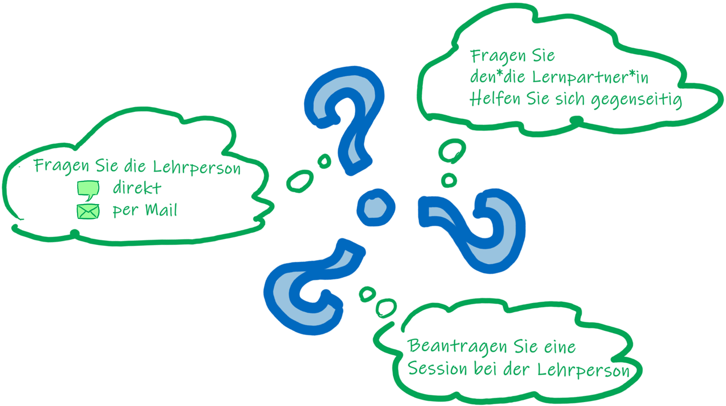
Funktionen

Slide 18
Weiterführende Informationen
W3Schools:
https://www.w3schools.com/cs/cs_methods.php

